Slide 1



贪心科技
让每个人享受个性化教育服务
AI
模型评估方法
贪心学院讲师：宁钢

Slide 2
模型的评估与选择
在现实任务中，面对多种学习算法可供选择，甚至对同一个学习算法，有多种不同的参数配置，我们该选用哪一个算法，使用哪一种参数配置？
答案：
对样本数据集适当划分，使用训练集训练模型，用测试集评估模型在实际使用时对新样本的判别能力。
防止过拟合，提升模型的泛化能力

Slide 3
常用方法
留出法(hold-out)，对样本数据集适当划分，产生训练集(training set)和测试集(test set)，训练集用于模型训练，测试集用于测试模型对新样本的判别能力。划分时可采用分层抽样(stratified sampling)保持训练集和测试集数据中数据分布的一致性
自助法(bootstrapping)，有放回的采样，有些样本会多次出现，另一些样本不出现。在样本数比较少时有效，另外，产生多个不同的训练集对集成学习有好处
交叉验证法(cross validation)

Slide 4
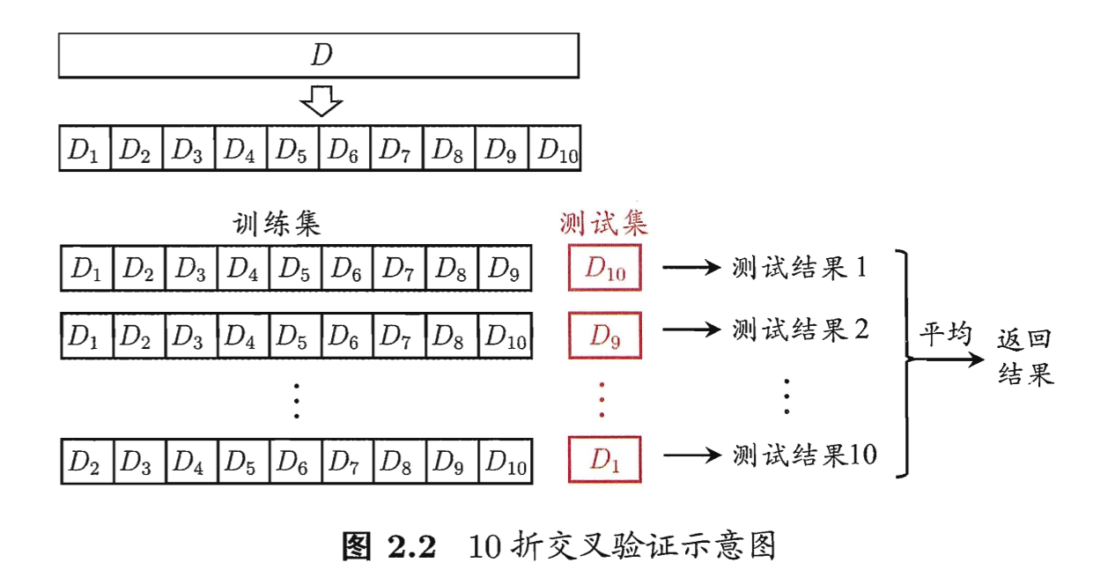
交叉验证
使用k折交叉验证能达到评估结果的稳定性
测试误差是度量模型好坏的性能指标

Slide 5
超参数和模型参数
机器学习涉及两类参数
算法的参数，也叫“超参数”，数量少，通常人工设定候选
模型的参数，数量可多达几百亿，通过学习获得
以上两种参数，都可通过模型评估方法选择ß

Slide 6
调参
参数调节是对算法参数的设定，参数配置好不好，对模型性能可能有显著差别
调参和算法选择一样，使用同样的模型评估方法。对每种参数配置都训练出模型，选择最好的参数作为结果
一组参数设定就是一个模型。假如有3个参数，每个参数有5个候选值，要考察125个模型

Slide 7


贪心科技 让每个人享受个性化教育服务
THANKS
贪心学院讲师：

